Slide 1
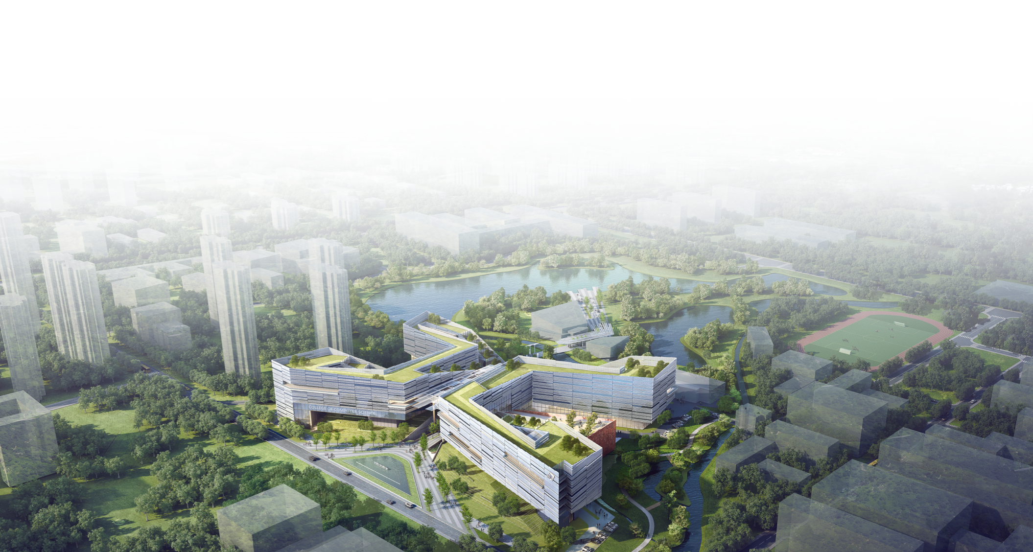


Towards Higher Performance in Melspec Computation
——Melspec计算性能优化
Notes:
开场说明只保留一条主线：基线问题、两次关键优化、多节点扩展和 GPU 复盘。
最终提交两个成果：单节点 exp008 和三节点 exp009。

Slide 2

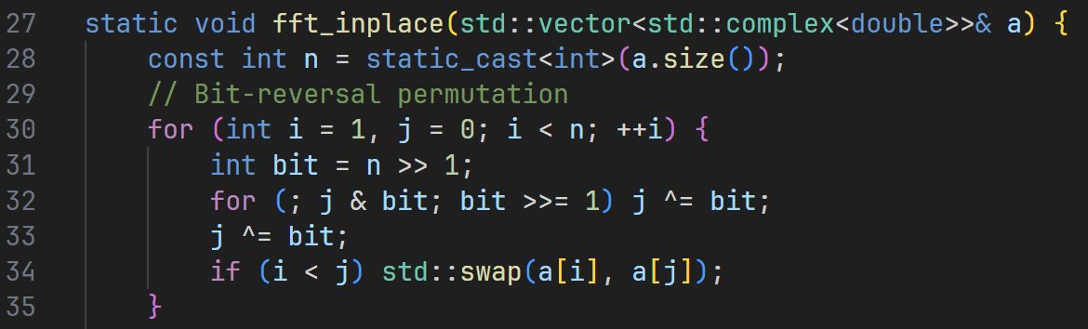
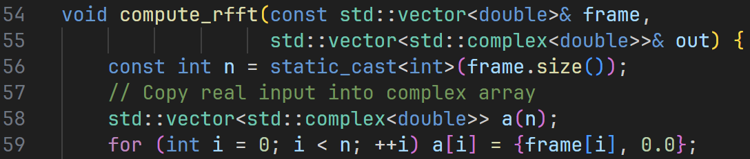
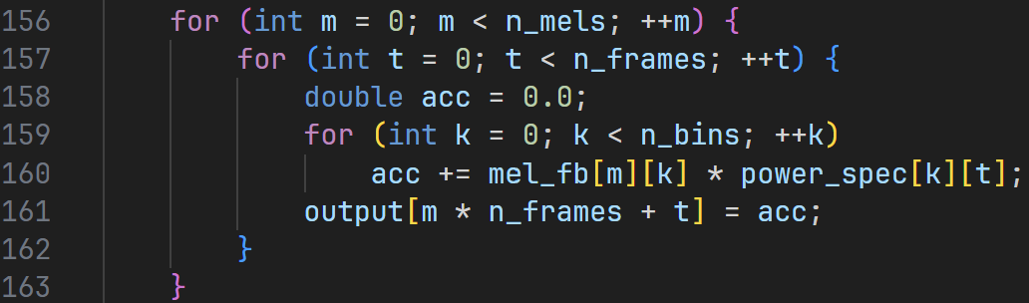
原始参考实现的问题
实现正确，但热路径存在重复计算、乘零和大块内存流量
01
重复准备
每帧重新分配中间数组，重算位反转索引，并在每个 FFT stage 生成 twiddle。这些与帧内容无关的准备成本被反复执行。
02
全长度复数 FFT
实数输入仍走 n_fft 点复数 FFT。打包成 n_fft/2 点复数变换即可保留相同频率分辨率，原路径的计算和中间数组都更长。
03
稠密 Mel 投影
每个三角滤波器只有窄带非零，原实现却扫描 n_mels × (n_fft/2+1) 全表。大部分乘法权重为零，访存量也随滤波器数量放大。
04
完整功率谱
按 [bin, frame] 保留完整 double 功率谱，default 约 6.3 GB。Mel 投影跨行读取，缓存局部性差，峰值内存压力高。
同口径 1M default：61.663 s 降至 0.084 s，exp001 加速 731.206x。
四类浪费叠加在每帧热路径上，主要成本来自计算组织和访存，不是测试脚本或磁盘读取。
Melspec 优化 / 02
Notes:
原始实现正确，但重复 FFT 准备、全长度实数 FFT、稠密 Mel 和完整功率谱拖慢了热路径。
1M 前缀上 exp001 已经比自己实现快 731.206 倍。

Slide 3
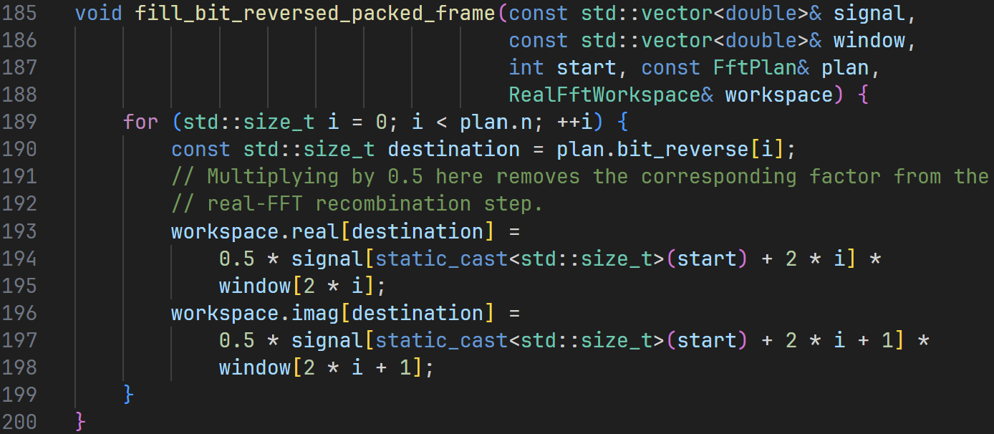
exp001 的算法优化
用半长度实数 FFT、稀疏 Mel 和并行分块消除主要浪费
01
打包实数 FFT
将相邻两帧的实部和虚部分别打包，把核心 FFT 从 n_fft 点复数变换降到 n_fft/2 点。一次后处理即可恢复实数频谱，频率分辨率不变。
3.777 s
64 线程四例合计
02
稀疏 Mel
预先构图，只保存每个三角滤波器的非零区间和权重。计算时直接跳过零权重频率箱，显著减少乘法与无效访存。
731.206x
03
分块与并行
原实现 1M 样本
按 256 帧分块，复用 twiddle、位反转表和线程工作区。FFT、功率与稀疏 Mel 融合在 OpenMP 帧循环中，并用 SIMD 累加。
结果：64 线程 spread 下四例合计 3.777 s，4/4 PASS。相比单线程 79.120 s 提升约 20.95x，也为 exp008 和 exp009 保留了同一套 FFT 与 Mel 数学。
Melspec 优化 / 03
Notes:
exp001 只讲三点：半长度实数 FFT、稀疏 Mel、分块并行。
64 线程四例合计 3.777 秒，1M 样本上相对原实现为 731.206 倍。

Slide 4
代码演进关系
exp002
单节点双GPU
exp003
单节点异构
exp005
多节点异构
粗线是直接源码包含或主要演化，细线是设计复用与对照
exp006
多节点GPU对照
baseline
src/melspec.cpp
exp001
单节点纯CPU基础优化
exp004
多节点纯CPU
exp008
单节点纯CPU最终
exp007
profile
exp009
多节点纯CPU最终
Melspec 优化 / 04
Notes:
exp001 是共同基础。GPU 路线从 exp001 向 exp002/003/005 分叉，exp006 是独立纯 GPU 对照。
最终主线是 exp001 分别派生 exp007 和 exp008，exp008 再包含 exp009。
exp009 还复用 exp004 的本地帧划分和分布写入设计。

Slide 5
exp001–009 结果总览
官方四用例取三次最小值；相对值统一以 exp001 T=64 的 3.777 s 为基线
exp# | 关键思路 | 四例合计 | 相对 001
001 | 打包实数 FFT、稀疏 Mel、SIMD、OpenMP | 3.777 s | 1.000x
002 | 单节点双 GPU，cuFFT D2Z | 5.164 s | 0.731x
003 | 单节点 CPU + 双 GPU 异构 | 5.207 s | 0.725x
004 | 多节点 CPU，本地帧区间与 pwrite | 2.533 s | 1.491x
005 | 两节点 CPU+GPU 异构 | 5.179 s | 0.729x
006 | 两节点纯 GPU，CPU 不参与帧计算 | 4.024 s | 0.939x
007 | 阶段 profile，不改变算法 | profile | 基线分析
008 | 单节点最终：更短的数据路径 | 2.733 s | 1.382x
009 | 三节点最终：本地读、并行算、分布写 | 2.186 s | 1.728x
最终方案为 exp008 与 exp009；完整原实现对照使用同一 1M 样本前缀。
Melspec 优化 / 05
Notes:
九次实验都保留在这张总表里，后续只展开最终相关的主干。
四例成绩统一相对 exp001 的 64 线程结果。原实现对照使用相同的 1M 前缀。

Slide 6
exp008 单节点最终方案
从 exp001 到 exp008：保留 FFT 与 Mel 数学，重点改并行粒度、输出精度和内存生命周期
读取
本地 PCM
归一化
64 threads
计算
direct float32
写入
single pass
2.733 s
1.382x
1427.391x
四例合计
相对 exp001
原实现 1M
exp001 的额外成本
exp008 的改法
PCM 归一化串行执行。每个 256 帧 tile 单独创建 OpenMP 区域。保留完整 double 输出矩阵和 double tile staging，最后再做一遍串行 double 到 float32 转换。
PCM 归一化改为 64 线程并行。用一个 OpenMP 区域覆盖全部帧，减少反复创建并行区和 barrier。线程完成 Mel 后直接写 float32，删除 double 全矩阵、staging 与末遍转换。
default profile：读取 0.06 s，归一化 0.11 s，计算 0.36 s，写入 0.08 s。峰值内存（RSS）从 779 MB 降至 394 MB，四例从 3.777 s 降至 2.733 s。
Melspec 优化 / 06
Notes:
exp008 保留算法数学，只并行归一化、合并 OpenMP 区域并直接输出 float32。
四例合计 2.733 秒，相对 exp001 为 1.382 倍，1M 样本相对原实现为 1427.391 倍。

Slide 7
单节点到多节点
计算路径稳定后，把连续帧区间拆给不同节点
exp001
exp004
exp004
exp009
1
2
3
4
单节点
两节点
三节点
三节点最终
3.777 s
3.083 s
2.533 s
2.186 s
每个 rank 只读取自己的连续 PCM 帧区间
各 rank 直接 pwrite 不重叠输出列，不需要 Gather
原生 Slurm 协调避免 MPI 启动开销
两节点旧路径慢于 exp008，三节点才形成明显收益
Melspec 优化 / 07
Notes:
单节点优化到 2.733 秒后，剩余成本主要来自输出和总帧规模，因此尝试多节点。
每个 rank 处理连续帧，只读局部 PCM，并直接写自己的输出列。最终 exp009 为 2.186 秒。
两节点旧路径 3.083 秒，比单节点慢，说明多节点必须同时优化数据路径。

Slide 8
两个最终成果
两个方案均通过官方四例；相对加速与同口径原实现加速分别标注
exp008 单节点最终
exp009 三节点最终
2.733 s
2.186 s
相对 001 1.382x
相对 001 1.728x
原实现 1M 1427.391x
原实现 1M 156.271x
两个方案均 4/4 PASS
参考：项目源码与 README / NVIDIA cuFFT、CUDA / OpenMP、GCC / Slurm
AI 工具：Codex 外接 DeepSeek-V4.1-Flash-1017（reasoning_effort=max），用于源码理解、方案讨论、实现草稿、实验编排与文档整理；所有数据来自实际 Slurm 作业。
Melspec 优化 / 08
Notes:
最终保留两个方案：exp008 为 2.733 秒，exp009 为 2.186 秒。
两者均通过官方四例。1M 原实现加速与完整四例加速的口径不同。
本页按题目要求披露工具用途。最终实现、结论和数据均经复核，正式数据来自实际作业。

Slide 9
GPU 与 CPU+GPU 为什么没有胜出
计算本身很快，固定启动、设备传输、同步和共享输出共同拖慢完整 CLI
GPU 路线最快是两节点纯 GPU exp006，合计 4.024 s，仍慢于 exp001 3.777 s 和 exp008 2.733 s。
GPU 路径含 H2D、kernel、D2H 和同步约 0.161–0.233 s，核心算术本身并不慢。
输入 PCM 读取约 0.093 s/rank，只占阶段时间约 9%，磁盘读取不是主要原因。
每 1024 帧同步一次，default 每 rank 约 94 次。pageable 输出缓冲使传输无法与下一批计算重叠。
共享输出写入约 0.280–0.489 s，rank 1 约占 49%，default 完整输出约 188 MiB。
CUDA 初始化、显存分配和 cuFFT plan 另有约 0.056–0.060 s 固定开销，短用例难以摊薄。
CPU+GPU 还会竞争主机内存、缓存和 I/O，并等待较慢一侧。纯 GPU 5.164 s 仍快于异构 5.179/5.207 s。
结论：在当前四个短用例和共享输出路径下，GPU 算术不是主要瓶颈，耗时主要落在设备传输、同步与输出 I/O。
Melspec 优化 / 09
Notes:
GPU 路线最好的是 exp006，合计 4.024 秒，但仍慢于 CPU 最终方案。
输入 I/O 很短，真正成本是设备传输、每 1024 帧同步和共享输出写入。
CPU+GPU 还会竞争内存带宽，最终等待较慢的一侧。

Slide 10

Thanks for Listening!
Notes:
Q&A 先确认问题的比较口径。
常见问题包括基线为什么慢、GPU/CPU+GPU 为什么没有胜出、三个加速比如何区分，以及如何复现。
完整回答见 docs/presentation-script.md 的 Q&A 速查。

